Slide 1
Indicateurs de développement durable
Forum SDG : 10 ans d'objectifs de développement durable
14/11/2025
Patricia Delbaere

Slide 2
Rapport Indicateurs de développement durable 2025
  Informations générales
  Tendances des indicateurs
    Tendances
    Comparaison internationale
    Ventilation selon la région
    Ventilation selon les catégories de population
  Evaluation des indicateurs
    Bilan 2025
    Rétrospective de 10 ans de bilans
  Conclusions

Slide 3
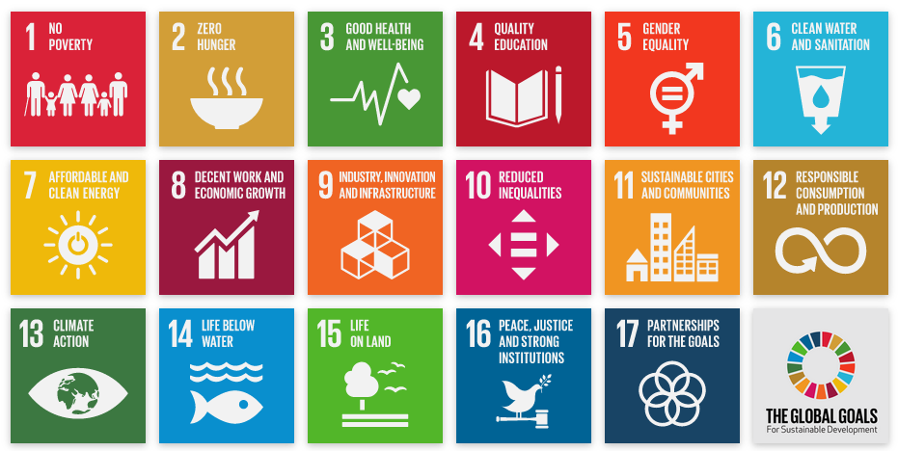
Nations Unies – Sustainable Development Goals
  Transformer notre monde: le Programme de développement durable à l’horizon 2030 (ONU, 2015)
  Les objectifs et les cibles seront suivis et examinés à l’aide d’un ensemble d’indicateurs mondiaux. Ceux-ci seront complétés par des indicateurs de portée régionale et nationale élaborés par les États Membres (ONU, 2015, §75)
  Les travaux du Bureau fédéral du Plan (BFP) s’inscrivent dans le cadre de
    L’Institut interfédéral de statistique – groupe de travail sur les indicateurs de suivi des SDG
    L’Institut des comptes nationaux - Indicateurs complémentaires au PIB

Slide 4
Indicateurs de suivi des SDG
  Définition par l’Institut interfédéral de statistique (IIS) de listes d’indicateurs de suivi des SDG pour la Belgique
    Sur la base des indicateurs de l’ONU, d’Eurostat et des travaux précédents du BFP
  En 2023, un ensemble de 82 indicateurs
    publiés sur www.indicators.be par le BFP
    utilisés dans le deuxième Examen National Volontaire
  Débat sociétal organisé au premier semestre 2023
    À partir des 82 indicateurs: 10 à supprimer, 12 à ajouter, 4 à redéfinir
    23 indicateurs à développer par les administrations compétentes, dont 9 en priorité
  En 2025: 83 indicateurs

Slide 5
Rapport Indicateurs de développement durable 2025
  Informations générales
  Tendances des indicateurs
    Tendances
    Comparaison internationale
    Ventilation selon la région
    Ventilation selon les catégories de population
  Evaluation des indicateurs
    Bilan 2025
    Rétrospective de 10 ans de bilans
  Conclusions

Slide 6
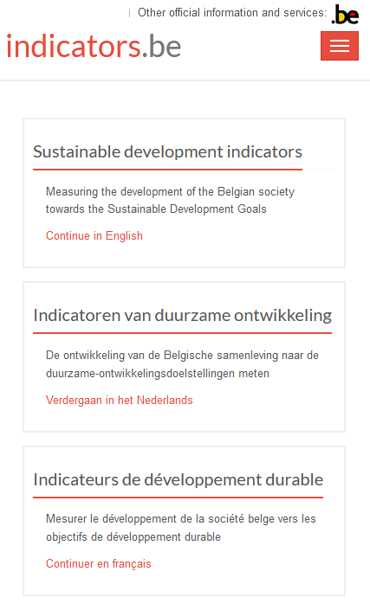
indicators.be – Indicateurs de développement durable
indicators.be // rapport annuel
◆ Information détaillée sur les indicateurs i01 – i83
◆ data = graphiques et tableaux de données à partir de 1990
◆ description = définitions, objectifs, ventilations…
◆ download des données et textes par indicateur
◆ liens vers SDG ONU, sources, institutions concernées…
◆ bilan = évaluation des tendances vers les objectifs

Slide 7
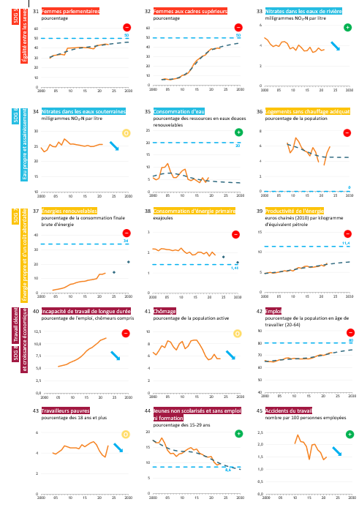






Evaluations, tendances et objectifs en 83 graphiques
83 indicateurs SDG belges | voir aussi
17 SDG: classement selon les couleurs
2000 – 2030
objectifs
cible
direction souhaitée
observations
tendances et extrapolations
/ projections
Résultats de l’évaluation
favorable
indéterminée
/ impossible
défavorable

Slide 8
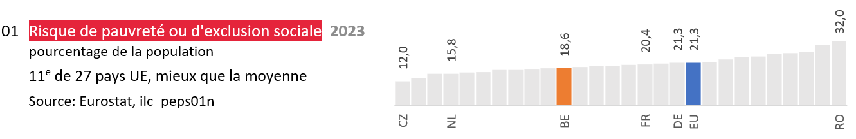
Position internationale actuelle de la Belgique
Survol en 72 graphiques, année la plus récente
BE comparée aux pays UE / à la moyenne UE / à trois pays voisins DE, FR, NL
Résultats mitigés| exemple: 64 indicateurs avec données sur pays UE
BE 23 fois dans meilleur groupe | exemple: Surface marine en zone Natura 2000 (i70)
27 groupe moyen Maîtrise insuffisante de la lecture (i28)
14 moins bon groupe Emploi (i42)

Slide 9
Position de la Belgique comparée aux pays de l’UE par composante du développement durable
nombre d’indicateurs | année la plus récente
BE dans Groupe UE | Composante |  |  |  | Total
 | sociale | environne-mentale | économique | gouvernance
meilleur | 14 | 2 | 5 | 2 | 23
moyen | 17 | 6 | 3 | 1 | 27
moins bon | 5 | 6 | 3 | 0 | 14
Total | 36 | 14 | 11 | 3 | 64
!
BE preste mieux
ne pas confondre
analyse internationale &
évaluation de la tendance vers les SDG
BE preste moins bien

Slide 10
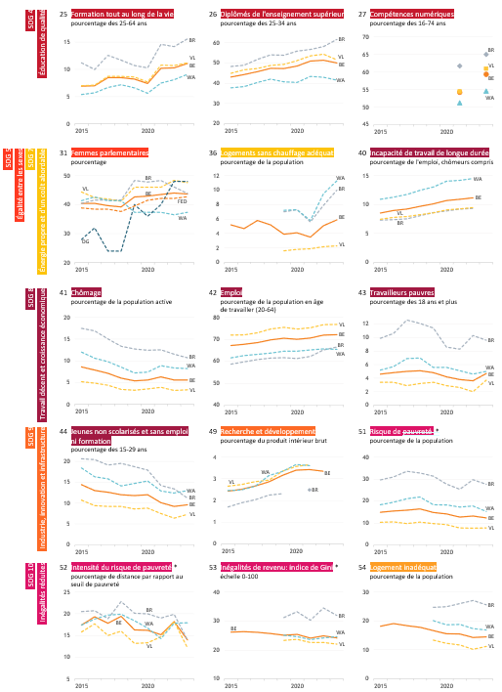
46 indicateurs ventilés selon la région
  Survol: 46 graphiques BE et trois régions, 2015-2023
  Positions 2015-2023 des régions très stables
    28 indicateurs sans aucun changement
    7 avec un seul changement de position au cours d’une seule année
    7 avec plus d’un changement
    4 avec des données pour une seule année
  Evolution des trois régions entre la première année et l’année la plus récente
    24 indicateurs évoluent dans la direction souhaitée
    4 indicateurs évoluent dans la direction non souhaitée
    13 indicateurs évoluent dans des directions différentes
    5 indicateurs sans évolution
10

Slide 11
Ventilation selon différentes catégories de population
  "Leave No One Behind" = "ces objectifs et cibles se concrétisent au profit de toutes les nations, tous les peuples et toutes les composantes de la société" (Agenda 2030, §4)
  Genre
    Moins bons résultats hommes: accidents ou décès, c’est-à-dire suicide (i19), morts sur les routes (i22), accidents du travail (i45) ainsi que consommation d'alcool (i21) et décrochage scolaire (i24)
    Moins bons résultats femmes: incapacité de travail de longue durée (i40), inactivité professionnelle en raison de responsabilités familiales (i30), troubles de santé mentale (i18), report ou annulation de soins de santé pour raisons financières (i07) et limitation dans les activités quotidiennes (i15)
  Qui est laissé de côté?
    Image claire: faibles revenus, peu qualifiés, chômeurs, personnes seules, ménages monoparentaux
    Image variée: l’âge, un problème de pauvreté multidimensionnelle
      Jeunes adultes: intégration sur le marché du travail
      25-49 ans: problèmes financiers et difficultés à concilier vie professionnelle et vie familiale
      50-65 ans et certainement plus de 65 ans: problèmes de santé

Slide 12
Rapport Indicatoren van duurzame ontwikkeling 2025
  Basisinformatie
  Trends van de indicatoren
    Trends
    Internationale vergelijking
    Opsplitsing volgens gewest
    Opsplitsing volgens bevolkingscategorieën
  Evaluatie van de indicatoren
    Balans 2025
    Terugblik op 10 jaar balansen
  Besluit

Slide 13

Evaluatie van de indicatoren
Balans 2025 van 51 SDG-opvolgingsindicatoren
  Balans van 51 indicatoren = evenwichtig beeld op basis van 3 indicatoren per SDG
Evaluatie |  | Component |  |  |  | Totaal
 |  | Sociaal | Milieu | Economisch | Gover-nance
Met cijferdoel | Gunstig | 2 | 3 | 1 | 0 | 6
 | Onbepaald | 0 | 0 | 0 | 0 | 0
 | Ongunstig | 10 | 5 | 3 | 2 | 20
Gewenste richting | Gunstig | 4 | 5 | 0 | 1 | 10
 | Onbepaald | 6 | 2 | 2 | 2 | 12
 | Ongunstig | 1 | 1 | 1 | 0 | 3
Balans op basis van de gegevens beschikbaar op 31 oktober 2024
  Evaluaties zijn vaker gunstig voor milieucomponent als voor sociale component

Slide 14
Meten van de vooruitgang naar de SDG's - Terugblik op 10 jaar
2016 – 31 indicatoren
2017 – 34 indicatoren / 2 indicatoren per SDG
  Opgenomen in de eerste Vrijwillige nationale evaluatie
  Goedkeuring door het maatschappelijk middenveld (advies FRDO) en de regering
Sinds 2019 – 51 indicatoren / 3 indicatoren per SDG
  Uitbreiding van de 34 indicatoren van 2017
  Jaarlijkse publicatie sinds 2022 in het rapport Duurzame ontwikkelingsindicatoren
  Opgenomen in de tweede Vrijwillige nationale evaluatie in 2023

Slide 15
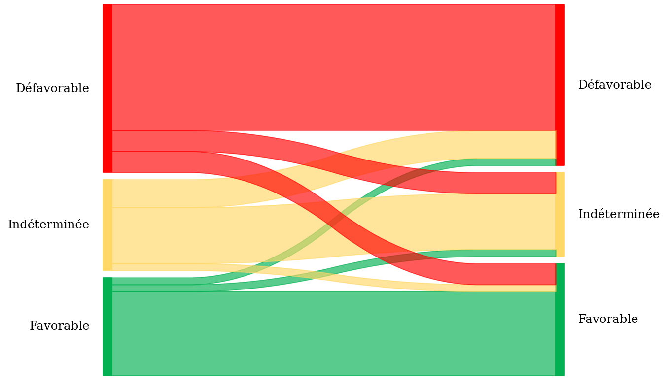
Balans van de balansen 2019-2025 doorheen 51 indicatoren
18
Ongunstig
Ongunstig
4
1
3
Onbepaald
Onbepaald
8
1
3
1
Gunstig
Gunstig
12

Slide 16
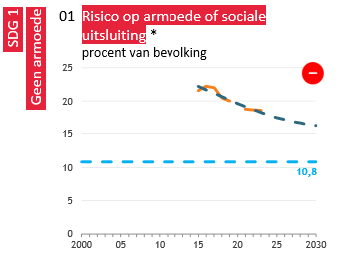
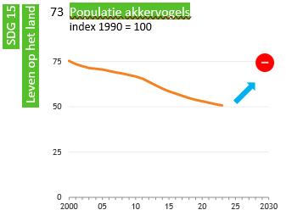
Stabiele ongunstige evaluatie: 18 indicatoren

Slide 17
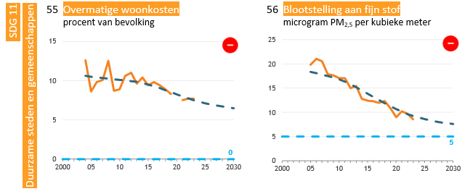
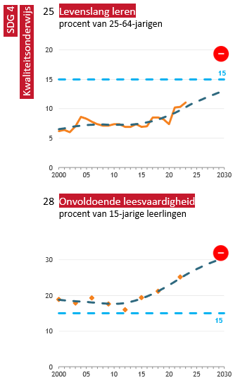
Evaluatie « verslechtert »: 6 indicatoren
Gunstige evaluatie wordt ongunstig
Onbepaalde evaluatie wordt ongunstig

Slide 18
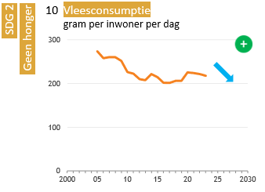
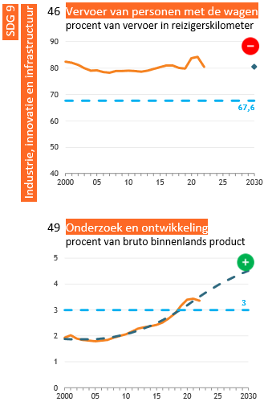
Stabiele gunstige evaluatie: 12 indicatoren

Slide 19

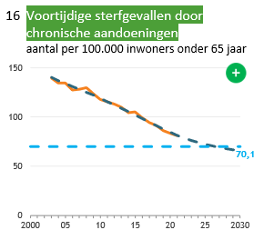

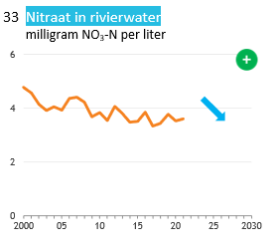
Evaluatie « verbetert »: 7 indicatoren
Ongunstige evaluatie wordt gunstig
Onbepaalde evaluatie wordt gunstig

Slide 20
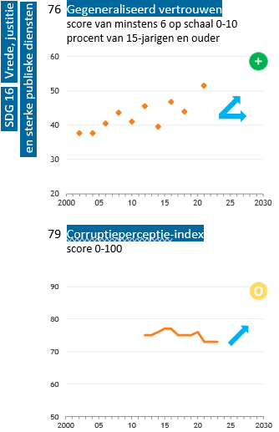

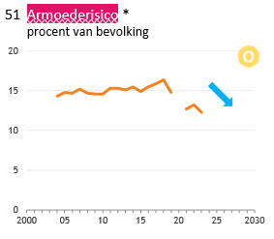
Onbepaalde evaluatie – 8 indicatoren
Stabiele evaluatie
Fluctuerende evaluatie

Slide 21
Rapport Indicatoren van duurzame ontwikkeling 2025
  Basisinformatie
  Trends van de indicatoren
    Trends
    Internationale vergelijking
    Opsplitsing volgens gewest
    Opsplitsing volgens bevolkingscategorieën
  Evaluatie van de indicatoren
    Balans 2025
    Terugblik op 10 jaar balansen
  Besluit

Slide 22
Besluit
Balans van de balansen 2019-2025
  30 stabiele evaluaties
    18 ongunstig
    12 gunstig
  7 evaluaties « verbeteren »
    3 ->
    3 ->
    1 ->
  6 evaluaties « verslechteren »
    1 ->
    1 ->
    4 ->
  8 evaluaties zijn onbepaald
In 2025
  26 indicatoren met cijferdoel
    6
    20
  25 indicatoren met gewenste richting
    10
    3
    12

Slide 23
Indicatoren van duurzame ontwikkeling
SDG-Forum: 10 jaar duurzame ontwikkelingsdoelstellingen 14/11/2025
Patricia Delbaere

